Slide 1
화면 설계서!!!!
프로젝트6
이조오오오오오오온
2조오오오오오으아아으아으아으아ㅡ아으ㅏ으아

Slide 2
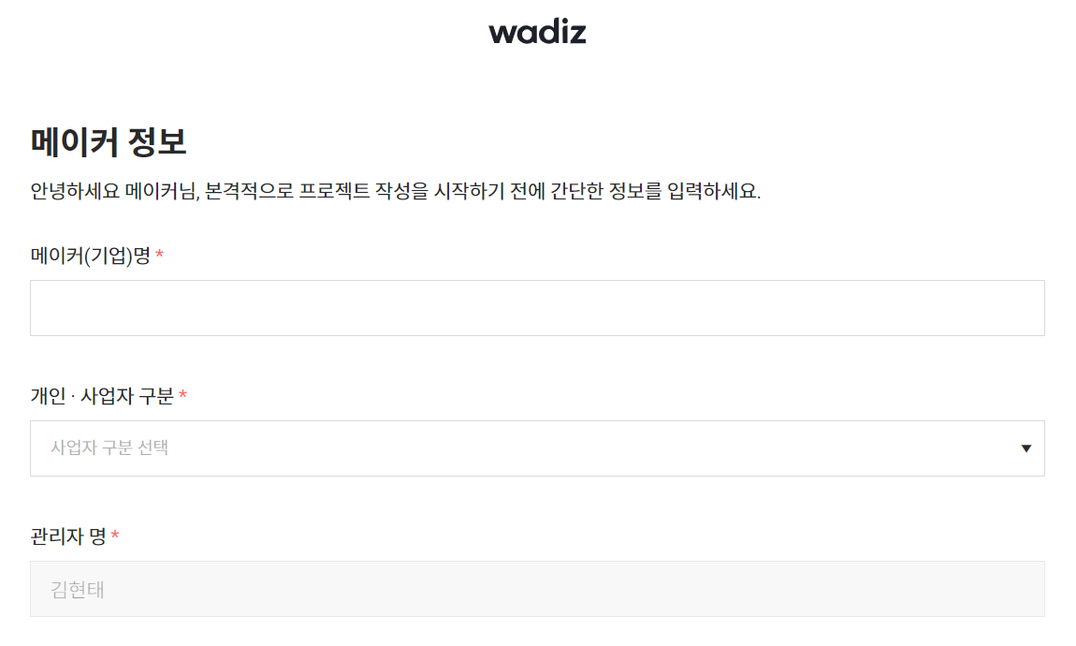

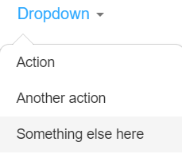
[ 화면설계 ] 사용자 - 웹 – 메이커 스튜디오 – 메이커 등록1
화면코드
ht_user_w_MS_makerReg
Fun-funding
# | 기능
1 | * - 필수 입력 항목 표시
2 | 사업자 구분 선택 셀렉트 박스 개인, 개인 사업자, 법인 사업자
3 | 관리자명 기본값 : 사용자 계정 이름 변경 불가
4
5
1
2
사업자 구분 선택
3
홍길동

Slide 3
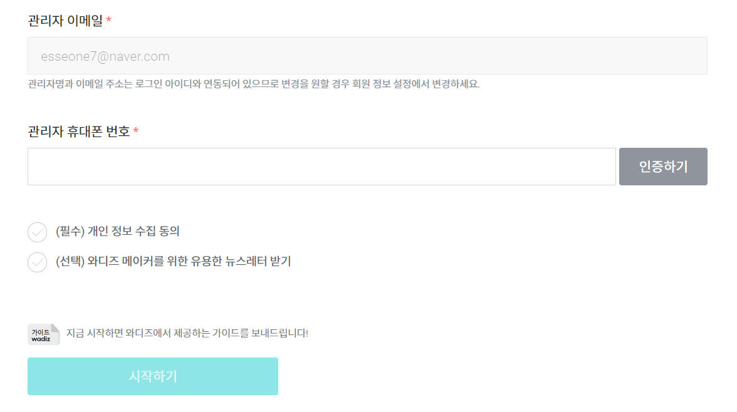
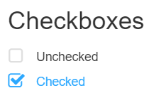

[ 화면설계 ] 사용자 - 웹 - 메이커 스튜디오 – 메이커 등록2
화면코드
ht_user_w_MS_makerReg
4
ezen@abc.com
# | 기능
4 | 관리자 이메일 기본값 : 사용자 이메일 주소 변경 불가
5 | 세미나 정보 - 주최자, 인원, 카테고리 표시
6
7
8
5
6
7
펀펀

Slide 4
[ 화면설계 ] 사용자 - 웹 - 메이커 스튜디오 – 메이커 등록2
화면코드
ht_user_w_MS_makerReg
4
ezen@abc.com
# | 기능
4 | 관리자 이메일 기본값 : 사용자 이메일 주소 변경 불가
5 | 세미나 정보 - 주최자, 인원, 카테고리 표시
6
7
8
5
6
7
펀펀

Slide 5
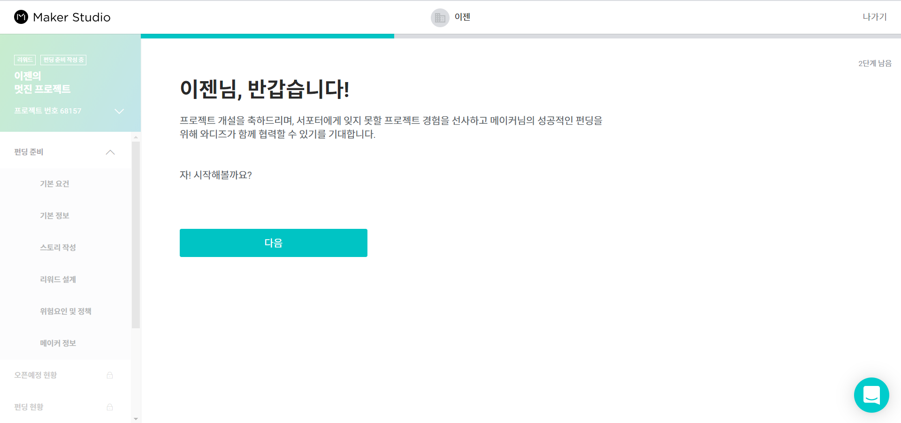
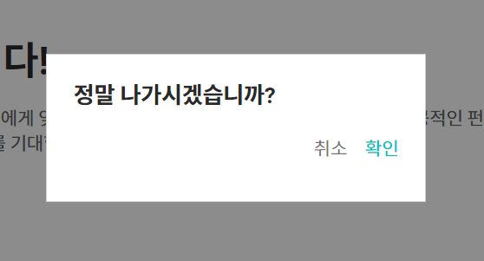
[ 화면설계 ] 사용자 - 메이커 스튜디오 – 메이커 등록 – 등록 완료
화면코드
ht_user_w_MS_makerReg_done
2
1
# | 기능
1 | 메이커 스튜디오 메뉴 - 현 페이지 비활성화
2 | 나가기 클릭시 모달창에서 컨펌 후 메인 진입 화면으로 이동
3
4
5
2

Slide 6
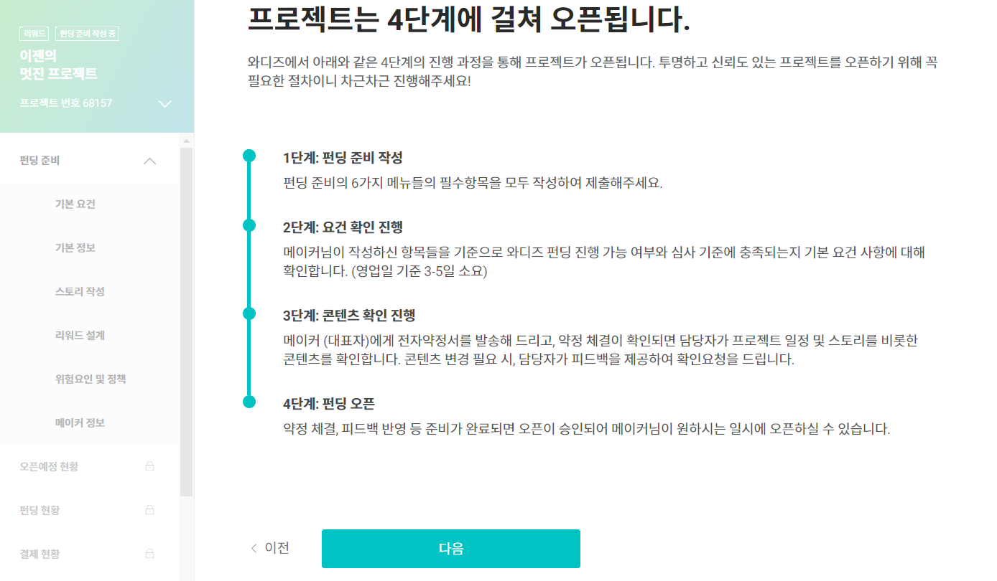
[ 화면설계 ] 사용자 - 웹 - 메이커 스튜디오 – 프로젝트 등록 개요
화면코드
ht_user_w_MS_proReg_intro
1
펀펀
# | 기능
1 | 메이커 스튜디오 메뉴 - 현 페이지 비활성화
2
3
4
5
펀펀

Slide 7
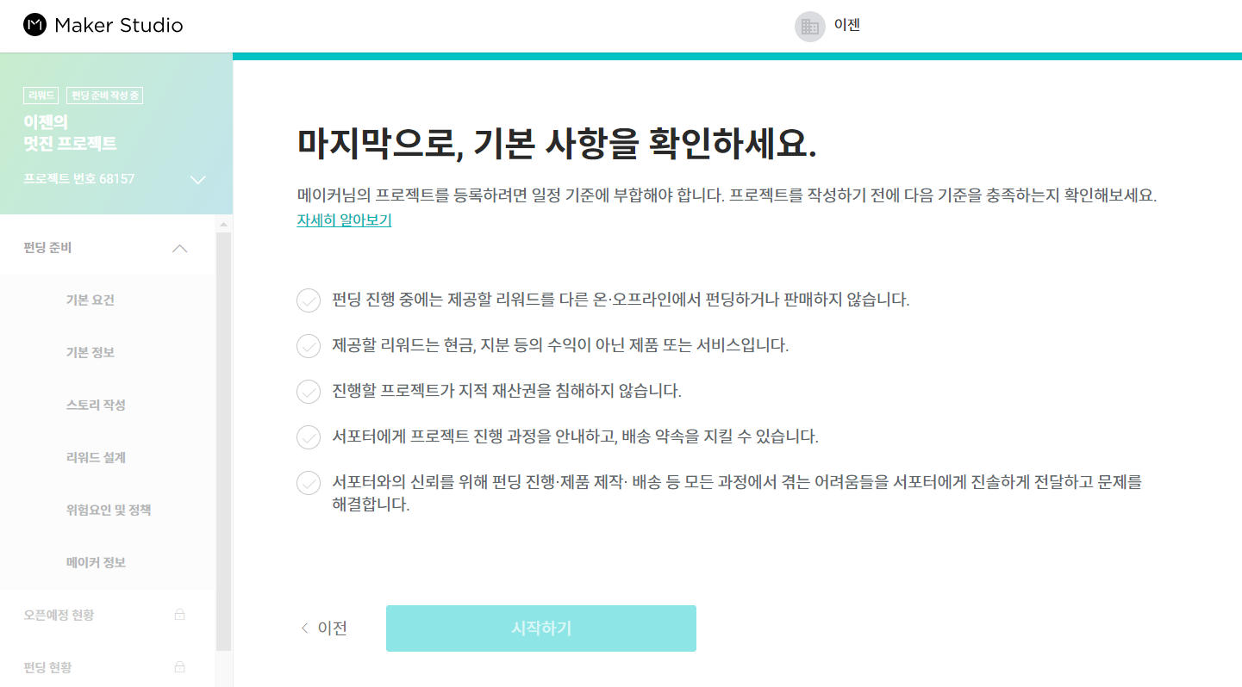
[ 화면설계 ] 사용자 - 웹 - 메이커 스튜디오 – 프로젝트 등록 동의
화면코드
ht_user_w_MS_proReg_agreement
# | 기능
1 | 펀딩 등록 필수 동의 사항 모두 체크해야 시작하기 버튼 활성화
2
3
4
5
1

Slide 8
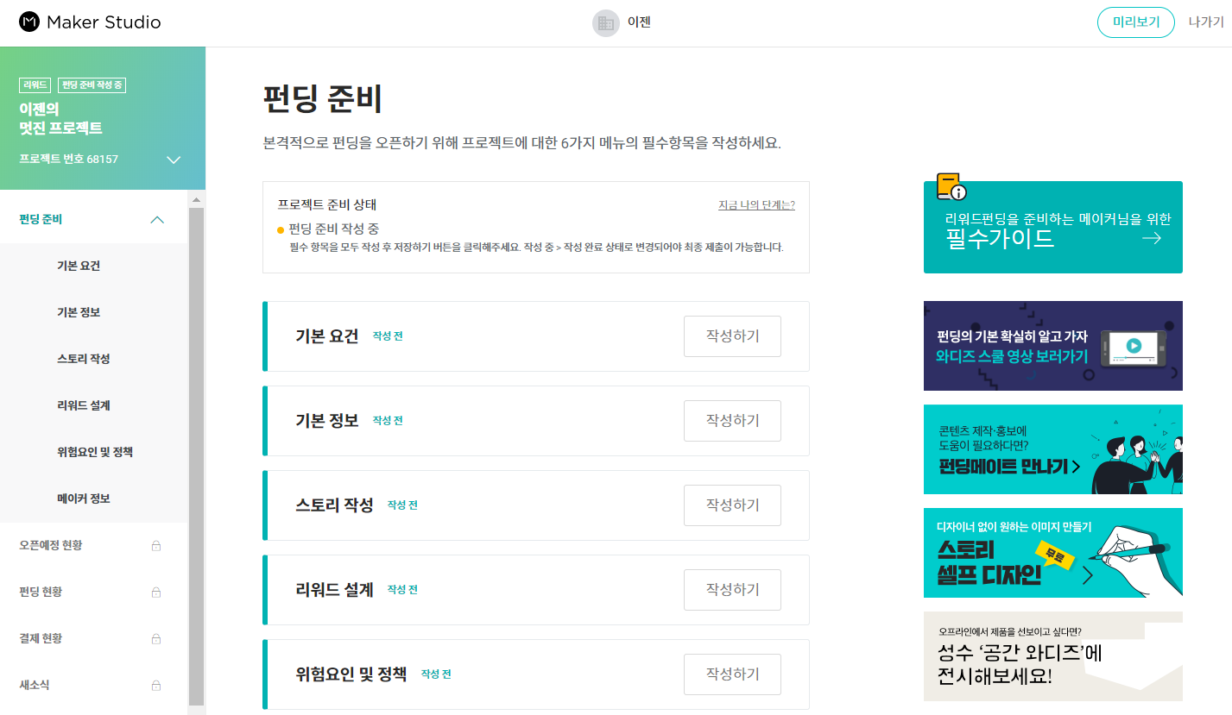
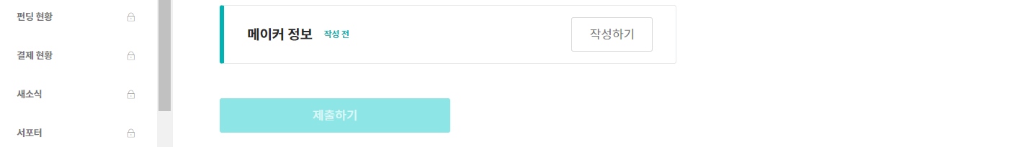
[ 화면설계 ] 사용자 - 웹 - 세미나 상세페이지
화면코드
# | 기능
1 | 컨텐츠 - 세미나를 소개하는 페이지
2
3
4
5

Slide 9
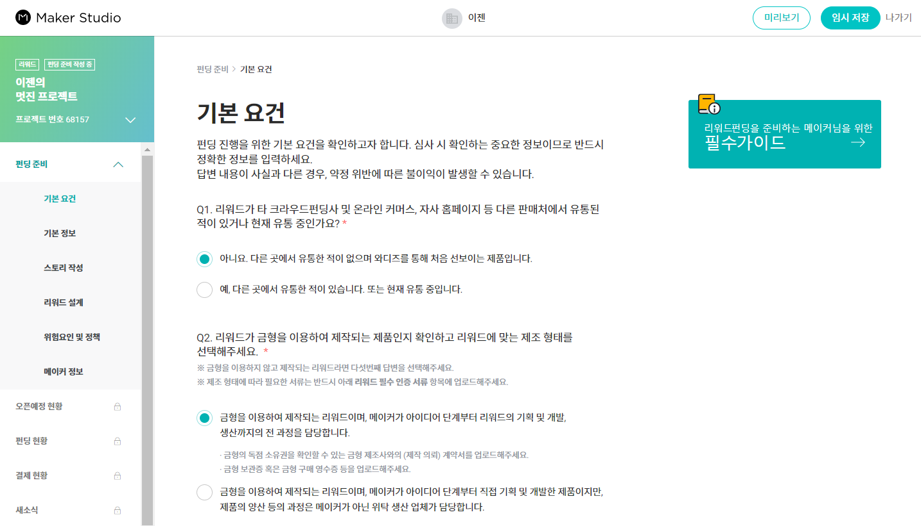
[ 화면설계 ] 사용자 - 웹 - 세미나 상세페이지
화면코드
# | 기능
1 | 컨텐츠 - 세미나를 소개하는 페이지
2
3
4
5

Slide 10
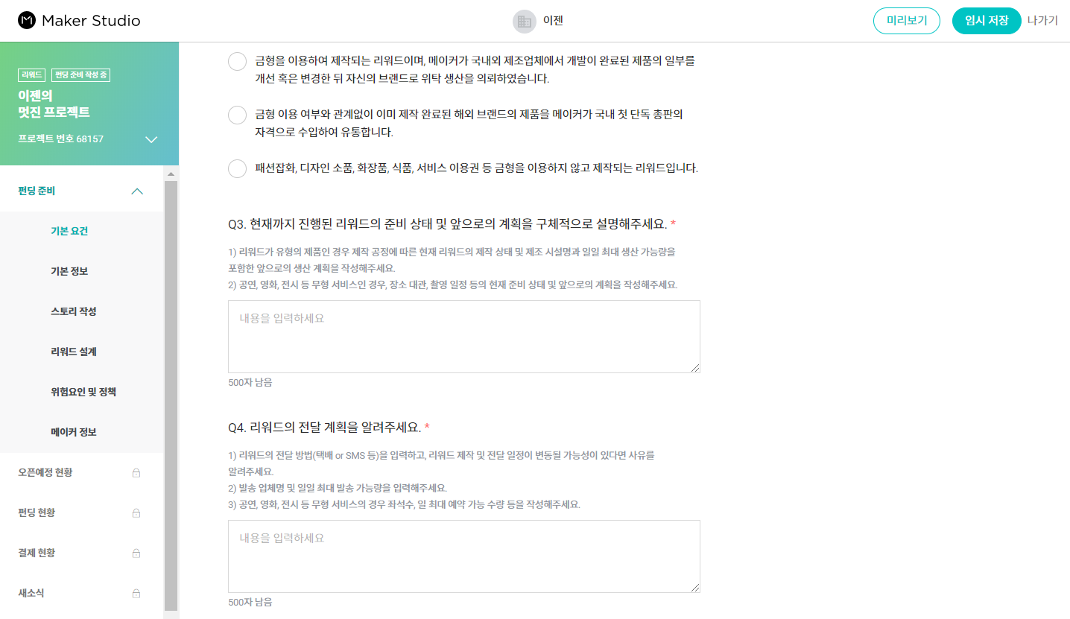
[ 화면설계 ] 사용자 - 웹 - 세미나 상세페이지
화면코드
# | 기능
1 | 컨텐츠 - 세미나를 소개하는 페이지
2
3
4
5

Slide 11
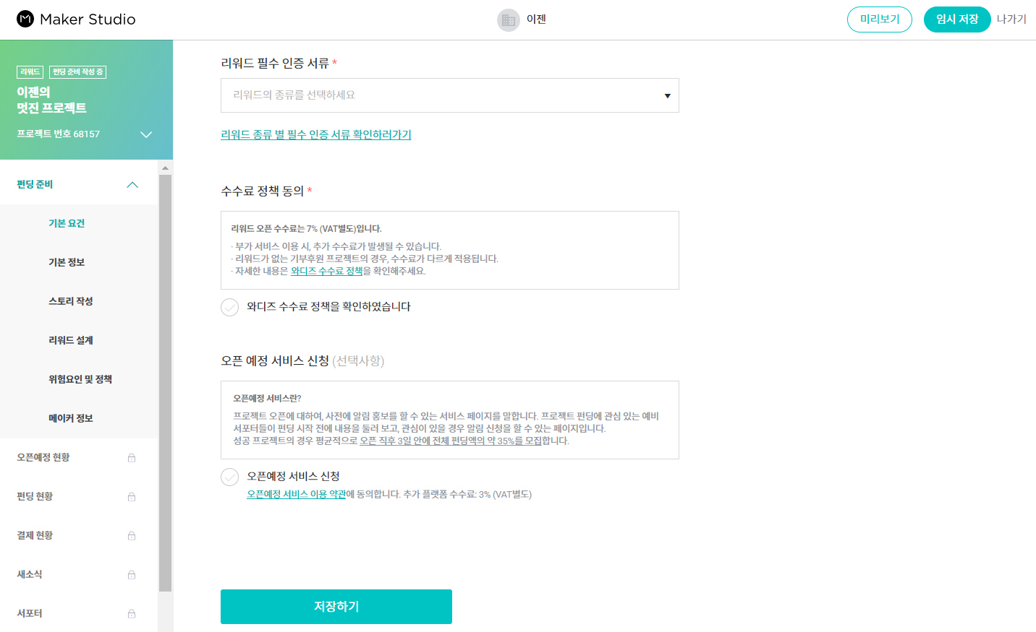
[ 화면설계 ] 사용자 - 웹 - 세미나 상세페이지
화면코드
# | 기능
1 | 컨텐츠 - 세미나를 소개하는 페이지
2
3
4
5

Slide 12
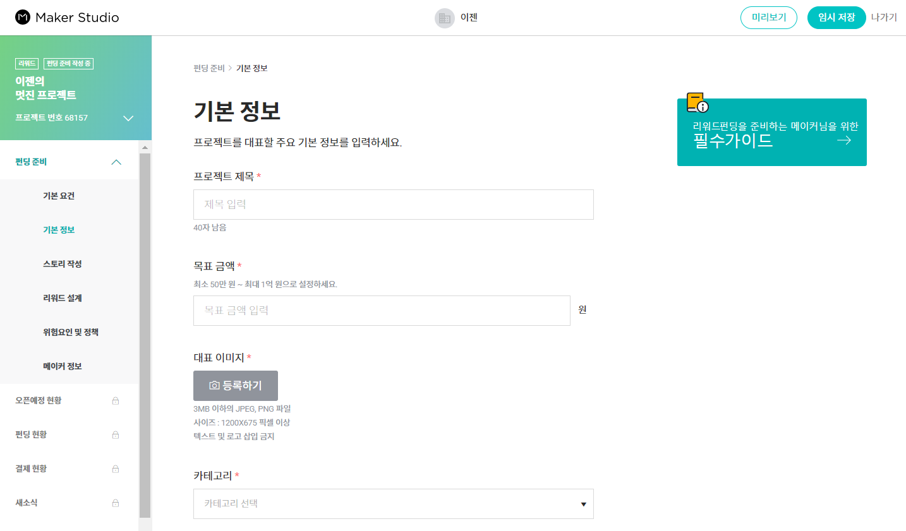
[ 화면설계 ] 사용자 - 웹 - 세미나 상세페이지
화면코드
# | 기능
1 | 컨텐츠 - 세미나를 소개하는 페이지
2
3
4
5

Slide 13
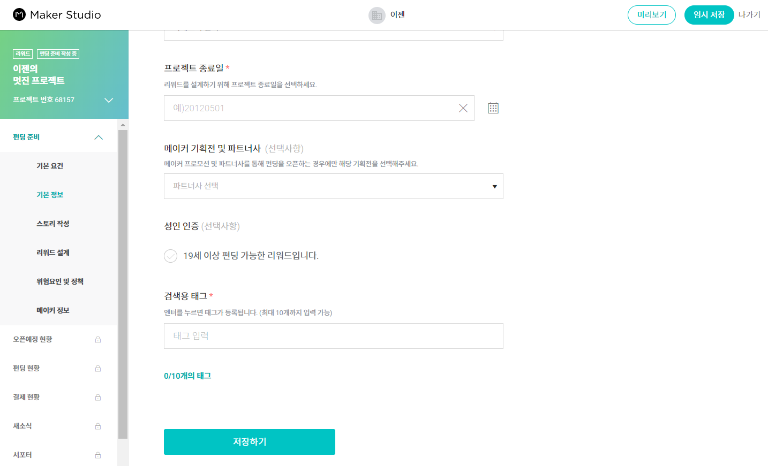
[ 화면설계 ] 사용자 - 웹 - 세미나 상세페이지
화면코드
# | 기능
1 | 컨텐츠 - 세미나를 소개하는 페이지
2
3
4
5

Slide 14
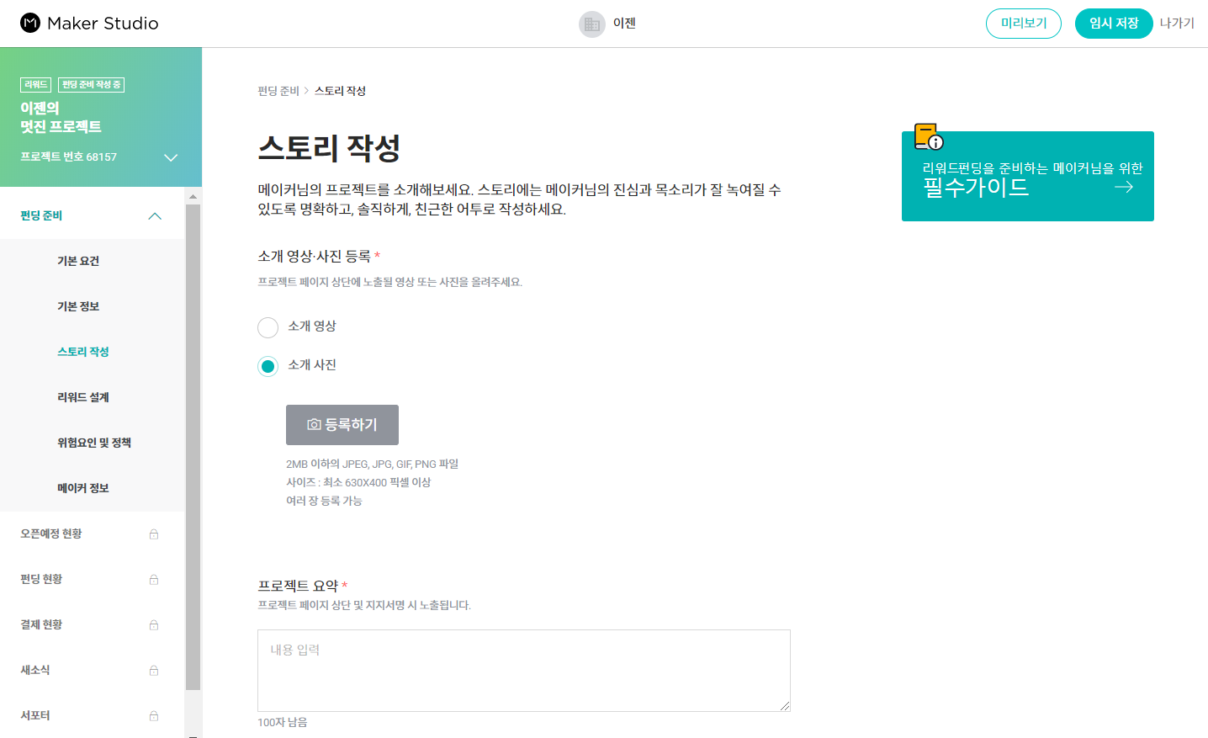
[ 화면설계 ] 사용자 - 웹 - 세미나 상세페이지
화면코드
# | 기능
1 | 컨텐츠 - 세미나를 소개하는 페이지
2
3
4
5

Slide 15
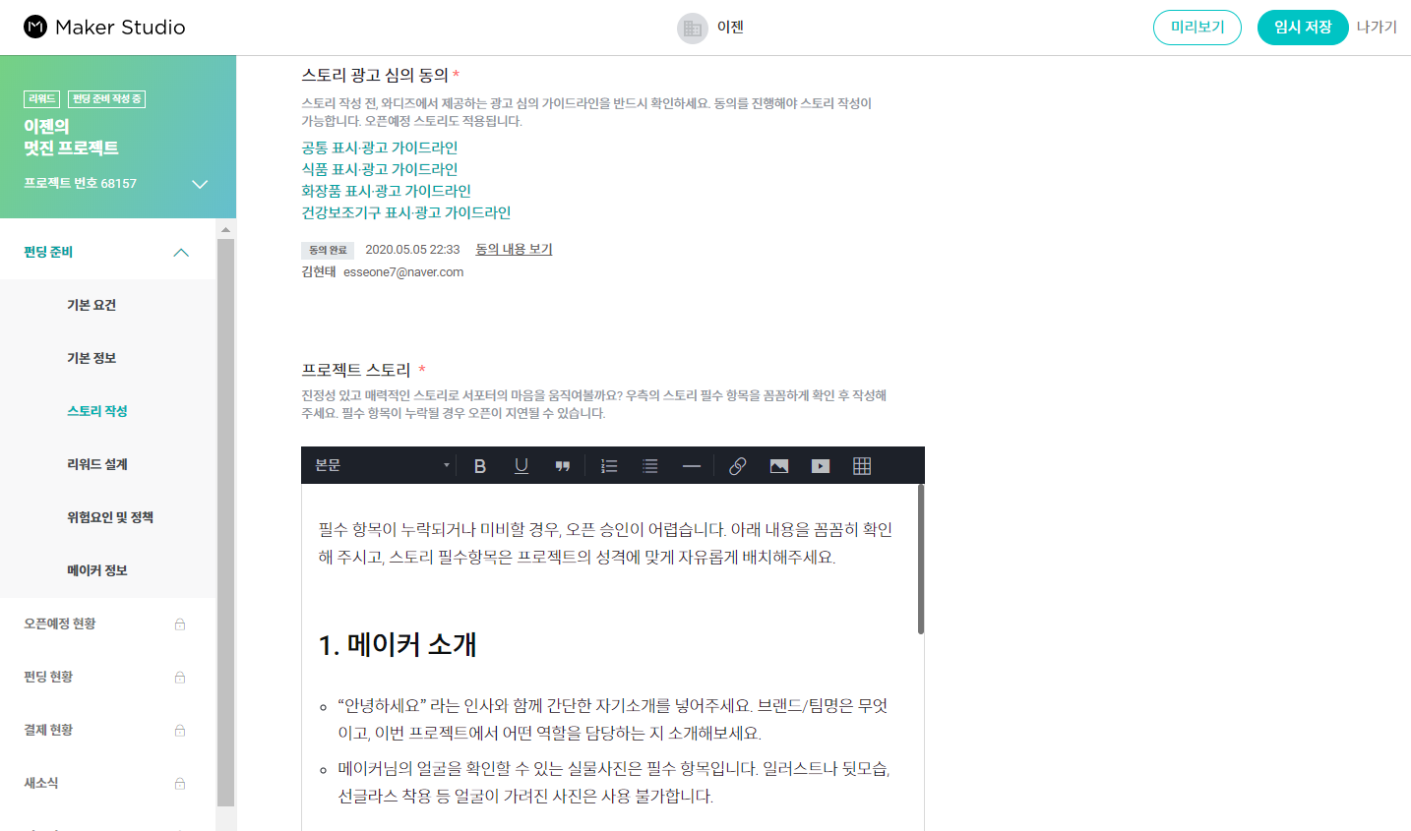
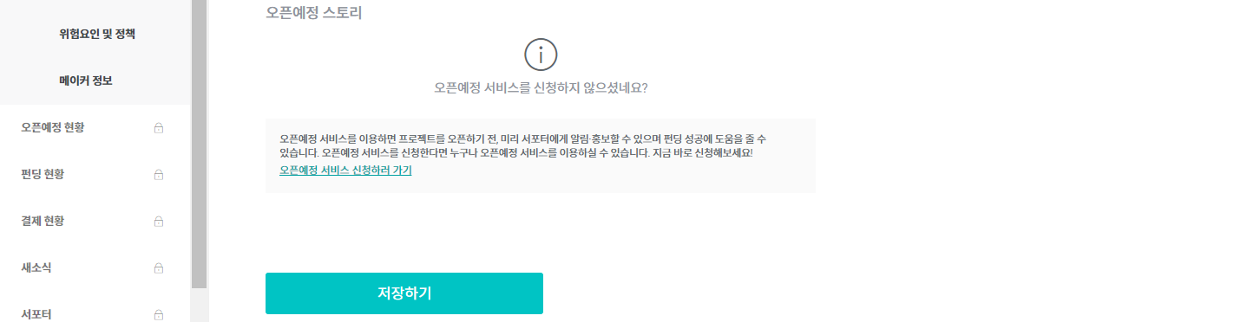
[ 화면설계 ] 사용자 - 웹 - 세미나 상세페이지
화면코드
# | 기능
1 | 컨텐츠 - 세미나를 소개하는 페이지
2
3
4
5

Slide 16
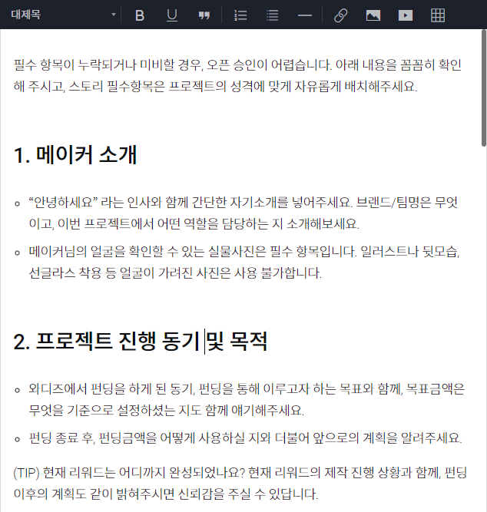
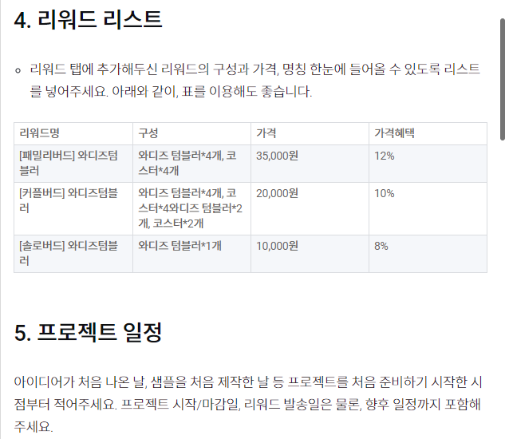
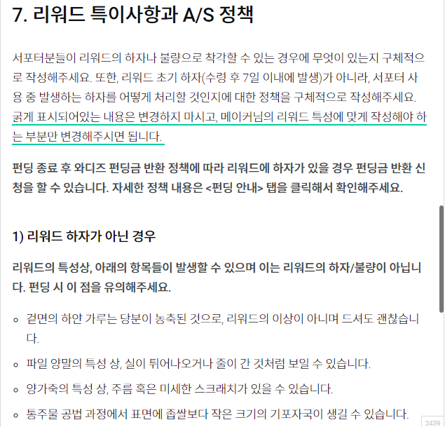
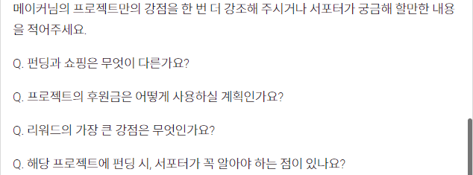
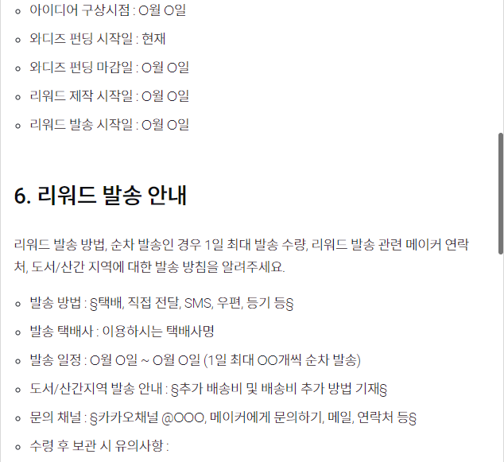
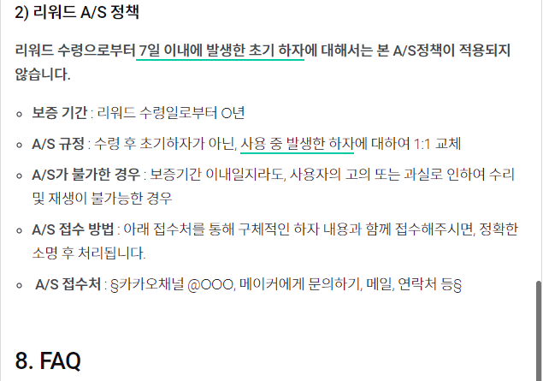
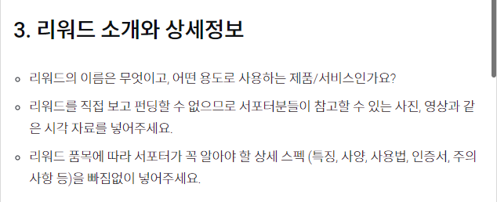
[ 화면설계 ] 사용자 - 웹 - 세미나 상세페이지
화면코드

Slide 17
[ 화면설계 ] 사용자 - 웹 - 세미나 상세페이지
화면코드
# | 기능
1 | 컨텐츠 - 세미나를 소개하는 페이지
2
3
4
5

Slide 18
[ 화면설계 ] 사용자 - 웹 - 세미나 상세페이지
화면코드
# | 기능
1 | 컨텐츠 - 세미나를 소개하는 페이지
2
3
4
5

Slide 19
[ 화면설계 ] 사용자 - 웹 - 세미나 상세페이지
화면코드
# | 기능
1 | 컨텐츠 - 세미나를 소개하는 페이지
2
3
4
5

Slide 20
[ 화면설계 ] 사용자 - 웹 - 세미나 상세페이지
화면코드
# | 기능
1 | 컨텐츠 - 세미나를 소개하는 페이지
2
3
4
5

Slide 21
[ 화면설계 ] 사용자 - 웹 - 세미나 상세페이지
화면코드
# | 기능
1 | 컨텐츠 - 세미나를 소개하는 페이지
2
3
4
5

